Slide 1

Název školy: Střední průmyslová škola, Ostrava - Vítkovice, příspěvková organizace
Autor: Mgr. Lenka Hrušková
Datum: 14. 4. 2012
Název: VY 32 INOVACE 5.1.12
Číslo projektu: CZ.1.07/1.5.00/34.0125
Téma: Rysy směrů české literární moderny
Anotace: Prezentace slouží k zopakování probraného učiva . Žáci si ústně i písemně procvičí učivo o umělecké moderně přelomu 19. a 20. století.

Slide 2
Rysy směrů české literární moderny
90. léta 19. – poč. 20. století

Slide 3
Moderne = z franc. Nejnovější, současný
Česká literární moderna = krátkodobé sdružení spisovatelů – příslušníků tzv. generace let devadesátých: Josef Svatoluk Machar, František Xaver Šalda, Antonín Sova, Otokar Březina, Karel Hlaváček aj.
1895 vznik Manifestu České literární moderny
České výtvarné umění a architekturu na konci 19. stol. ovlivnila především SECESE.

Slide 4
Moderna = nové umělecké směry:
Impresionismus – ze slova imprese = dojem, zachycení bezprostředního okamžiku a pocitů.
Symbolismus – symbol = znak, přenášení významu z jedné věci na druhou, skryté představy.
Dekadence –úpadek, vychází z nihilismu (nihil = nic), pesimistický názor, že nic nemá význam, vše končí zánikem a smrtí, šokující témata, odpudivé motivy.

Slide 5
VE VÝTVARNÉM UMĚNÍ A ARCHITEKTUŘE U NÁS DOMINOVALA:
Secese – umělecký směr, který získal název od lat. secessio = odtržení (od starých akademických spolků)
Znaky:
důraz na zdobnost a dekorativnost,
využití ornamentů – liánovité a hadovité linie,
vlnobití vláčných a abstraktních čar – např. zobrazované ženy se díky tomu podobají vílám.
Nejvýznamnější osobnosti: Alfons Mucha, Gustav Klimt.
Secesní stavby: Obecní dům v Praze, Český dům, Výstaviště v Praze atd.

Slide 6
Společné rysy:
Důraz na individualitu, svobodu tvorby.
Odmítnutí realistického přístupu k um. tvorbě.
Propagace hesla l‘art pour l‘art = umění pro umění – důraz na umělecké kvality, nikoli výchovnou a vzdělávací funkci.
Formální stránka díla důležitější než obsah.
Kritika epigonství = napodobování vzorů.

Slide 7
Josef Svatopluk Machar
Třebaže nepodlehl moderním směrům a zůstal představitelem realismu (vzorem je mu poezie Jana Nerudy), je příslušníkem moderny, a to pro své moderní kritické pohledy na současnost:
Zde by měly kvést růže – báseň Teta
Sbírka Confiteor (= zpovídat se) – intimní lyrika
Tristium Vindobona – politická lyrika, inspirace 30 letým pobytem ve Vídni, kde působil jako úředník.

Slide 8
Antonín sova
Reprezentuje impresionismus a symbolismus.
Květy intimních nálad - je impresionistická sbírka přírodní lyriky – např. báseň Olše
Ještě jednou se vrátíme - sbírka obsahuje báseň Kdo vám tak zcuchal tmavé vlasy, ve které zaznívá erotický pesimismus nenaplněné lásky, báseň plná symbolů.

Slide 9
Otokar Březina
Největší český symbolista.
Samotářský život a náhlá smrt obou rodičů – filozofická poezie plná úvah o smyslu života, bolest a samota = cesta k poznání, smrt = klíč k pochopení tajemství života.
Sb. básní Svítání na západě, Tajemné dálky.
Sb. Stavitelé chrámů – oslava geniálních jedinců jako nositelů pokroku.

Slide 10
Karel Hlaváček
Spolupracoval s Moderní revue, tiskl zde svou dekadentní a symbolistickou lyriku a výtvarné kritiky, s pomocí redakce vydal své sbírky básní.
Kreslíř a karikaturista.
V roce 1898 těžce ochuravěl a v necelých čtyřiadvaceti letech zemřel v Praze-Libni na tuberkulózu.
Sokolské sonety (1895) - snažil se do veršů převést Tyršovu ideu.
Pozdě k ránu (1896) - poezie výjimečných, nevšedních pocitů a představ.
Mstivá kantiléna (1898) - mstící se rody chudých a utiskovaných, symboly vzpoury, zmaru a smrti.
Žalmy (vydané až roku 1934, nedokončené)

Slide 11
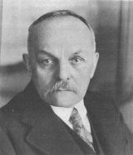
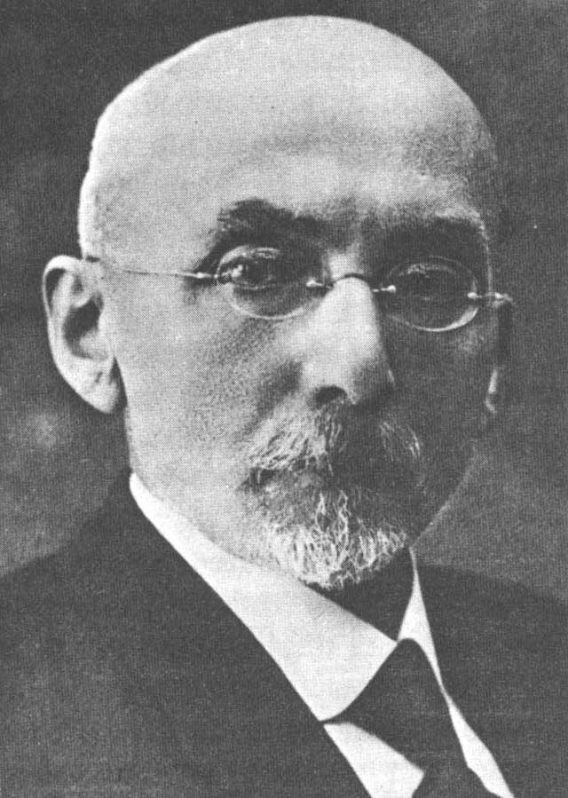
J. s. Machar O. Březina

Slide 12
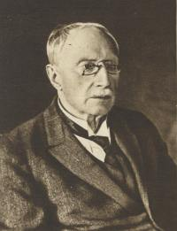
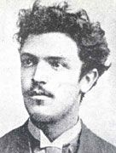
A. sova K. hlaváček

Slide 13
Vypracovala mgr. Lenka hrušková
Seznam zdrojů:
http://commons.wikimedia.org/wiki/ [cit. 2012-04-14]
KUDĚLKA, Viktor. Malý labyrint literatury. 1. vyd. Praha. Albatros, 1983.
HAVEL, Rudolf a Jiří OPELÍK. Slovník českých spisovatelů. 1. vyd. Praha. Českosl. spisovatel,1964.

